Slide 2
আজকের
ক্লাসে
সবাইকে
স্বাগতম

Slide 3
পরিচিতি
শ্রেণি: দশম
বিষয়: সাধারণ গণিত
অধ্যায়: দশম
সময়: ৫০ মিনিট
তারিখ: 25-০7-২০২০
সুব্রত কুমার কর্মকার
বিএসসি(সম্মান)এমএসসি, এম.এড
সহকারী শিক্ষক (বিজ্ঞান)
রামনগর হরিপদ মাধ্যমিক বিদ্যালয়, মাগুরা।
subrata349635@gmail.com
মোবাইল নম্বর: 01739321819

Slide 4
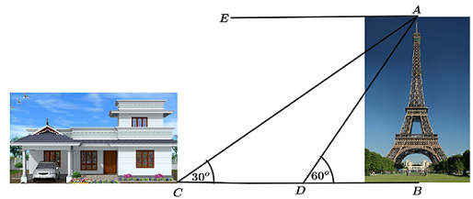
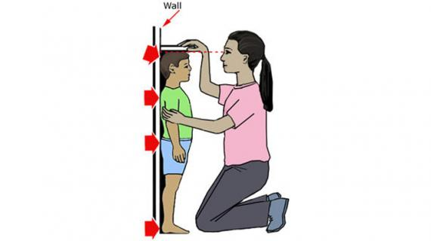

Slide 5
আজকের পাঠের বিষয়
ত্রিকোণমিতি
দূরত্ব ও উচ্চতা

Slide 6
শিখনফল
এই পাঠ শেষে শিক্ষার্থীরা…
১. ভূরেখা কী তা বলতে পারবে
২. উল্লম্বতল কী তা বলতে পারবে
৩. উন্নতি কোণ ও অবনতি কোণ ব্যাখ্যা করতে পারবে
৪. ত্রিকোণমিতির মাধ্যমে উচ্চতা বিষয়ক গাণিতিক সমস্যার সমাধান করতে পারবে

Slide 7
ভূ-রেখা
ভূমি তলে অবস্থিত যে কোনো সরল রেখাকে ভূ-রেখা বলে । ভূ-রেখাকে শয়নরেখাও বলা হয়।

Slide 8
উলম্ব তল
ভূমি তলের উপর লম্বভাবে অবস্থিত পরস্পরচ্ছেদী ভূ-রেখা ও উর্ধ্বরেখা একটি তল নির্দষ্ট করে , এ তলকে উলম্ব তল বলে।

Slide 9
উর্ধ্বরেখা বা উলম্ব রেখা
ভূমি তলের উপর অবস্থিত যে কোনো লম্বরেখাকে উর্ধ্বরেখা বা উলম্ব রেখা বলে ।

Slide 10
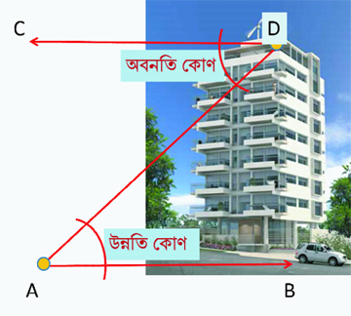
অবনতি কোণ:
ভূতলের সমান্তরাল রেখার নিচের কোন বিন্দু ভূ-রেখার
সাথে যে কোণ উৎপন্ন করে তাকে অবনতি কোণ বলে।
উন্নতি কোণ:
ভূতলের উপরের কোন বিন্দু ভূমির সমান্তরাল রেখার সাথে যে কোণ উৎপন্ন করে তাকে উন্নতি কোণ বলে ।

Slide 11
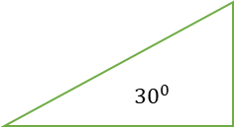
চিত্র অঙ্কনের ক্ষেত্রে নিচের কৌশল অবলম্বন করতে হবে:
$${30}^{0}$$
$${60}^{0}$$
$${45}^{0}$$
${30}^{0}$কোন অঙ্কনের ক্ষেত্রে ভূমি > লম্ব হবে।
${45}^{0}$কোন অঙ্কনের ক্ষেত্রে ভূমি = লম্ব হবে।
${60}^{0}$কোণ অঙ্কনের ক্ষেত্রে ভূমি < লম্ব হবে।

Slide 12
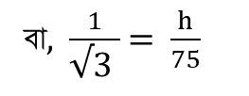
সমস্যা:
একটি টাওয়ারের পাদদেশ থেকে 75 মিটার দূরে ভূতলস্থ কোনো বিন্দুতে টাওয়ারের শীর্ষের উন্নতি কোণ ${30}^{0}$ হলে টাওয়ারের উচ্চতা নির্ণয় কর ।
এখন,
মনেকরি, একটি টাওয়ারের উচ্চতা $=h$ মিটার
BC $=$ 75 মিটার
∠C ${=30}^{0}$
সমকোণী ∆ ABC থেকে পাই tan ∠ACB = $\frac{AB}{BC}$
বা, tan ${30}^{0}$ = $\frac{h}{75}$
বা, h = $\frac{75 }{\text{√}\text{3 }}$
বা, $\frac{1}{\text{√}\text{3 }}$= $\frac{h}{75}$
∴ h = 43.301 (প্রায়)
বা, √3h= 75
∴ টাওয়ারের উচ্চতা 43.301 মিটার (প্রায়)

Slide 13
একক কাজ
সময় : ০৫ মিনিট
১৮ মিটার লম্বা একটি মই একটি দেয়ালের ছাদ বরাবর ঠ্যাস দিয়ে ভূমির সাথে ${৪৫}^{০ }কোণ উৎপন্ন করে। দেয়ালের উচ্চতা নির্ণয় কর।$

Slide 14
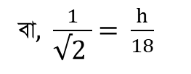
A
এখন,
মনেকরি, দেয়ালের উচ্চতা AB $=h$ মিটার
AC $=$ 18 মিটার
18m
∠C ${=45}^{0}$
h
সমকোণী ∆ ABC থেকে পাই Sin ∠ACB = $\frac{AB}{AC}$
$${45}^{0}$$
বা, Sin ${45}^{0}$ = $\frac{h}{18}$
C
B
বা, h = $\frac{\text{18} }{\text{√}\text{2} }$
বা, $\frac{1}{\text{√}\text{2} }$= $\frac{h}{18}$
∴ h = 12.728 m (প্রায়)
বা, √2h= 18
∴ দেয়ালের উচ্চতা 12.728 m (প্রায়)

Slide 15
মূল্যায়ন
১. ভূ-রেখা বলতে কী বলতে বুঝ?
২. উন্নতি কোণ কত ডিগ্রী হলে লম্ব ও ভূমি সমান হবে?
৩. tan${60}^{0}$কোণের মান কত?

Slide 16
বাড়ির কাজ
একটি দালানের পাদদেশ থেকে 40 মিটার দূরে ভূতলস্থ কোনো বিন্দুতে দালানের শীর্ষের উন্নতি কোণ ${45}^{0}$ হলে দালানের উচ্চতা নির্ণয় কর ।

Slide 17
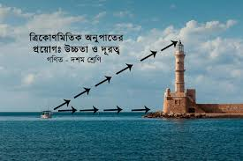
ধন্যবাদ

